Slide 1
Kognitive Defizite nach Kraniopharyngeom mit Hypothalamusbeteiligung im Kindes- und Jugendalter fMRT und neuropsychologische Befunde
Jale Özyurt, Anna Lorenzen, Ursel Gebhardt, Monika Warmuth-Metz, Gabriele Calaminus, Hermann Müller, Christiane Thiel

Slide 2
Einführung
Kraniopharyngeome
Seltene, gutartige Tumore der mittleren Schädelbasis
Häufig stark beeinträchtigende Langzeitfolgen
  Visuelle, und endokrine Störungen, Adipositas, Essstörungen
Hypothalamus bei den meisten Patienten betroffen
  Präoperativ: 76-92% Postoperativ: 59-71%
Kognitive Defizite und ihre neurobiologischen Grundlagen wenig untersucht
HI = hypothalamic involvement

Slide 3
Neuropsychological Outcome in Patients with Childhood
Craniopharyngioma and Hypothalamic Involvement
Probanden
Patientenliste KRANIOPHARYNGEOM 2000/2007
Einschlusskriterien:Hypothalamus-beteiligung, keine visuellen Defizite
Teilnehmer: Patientengruppe N=15, 17.3 J.
Kontrollgruppe N=24, 17.6 J.
Aufgaben
Verbaler Lern- und Merkfähigkeitstest
(VLMT)
Cantab: Spatial Span, Spatial Working Memory, Rapid Visual Processing, Intra/Extradimensional Shifting
p-Werte nach Bonferroni- Korrektur
Ozyurt J, Thiel CM, Lorenzen A, Gebhardt U, Calaminus G, Warmuth-Metz M, & Muller HL (2014) J Pediatr, 164(4), 876-881

Slide 4
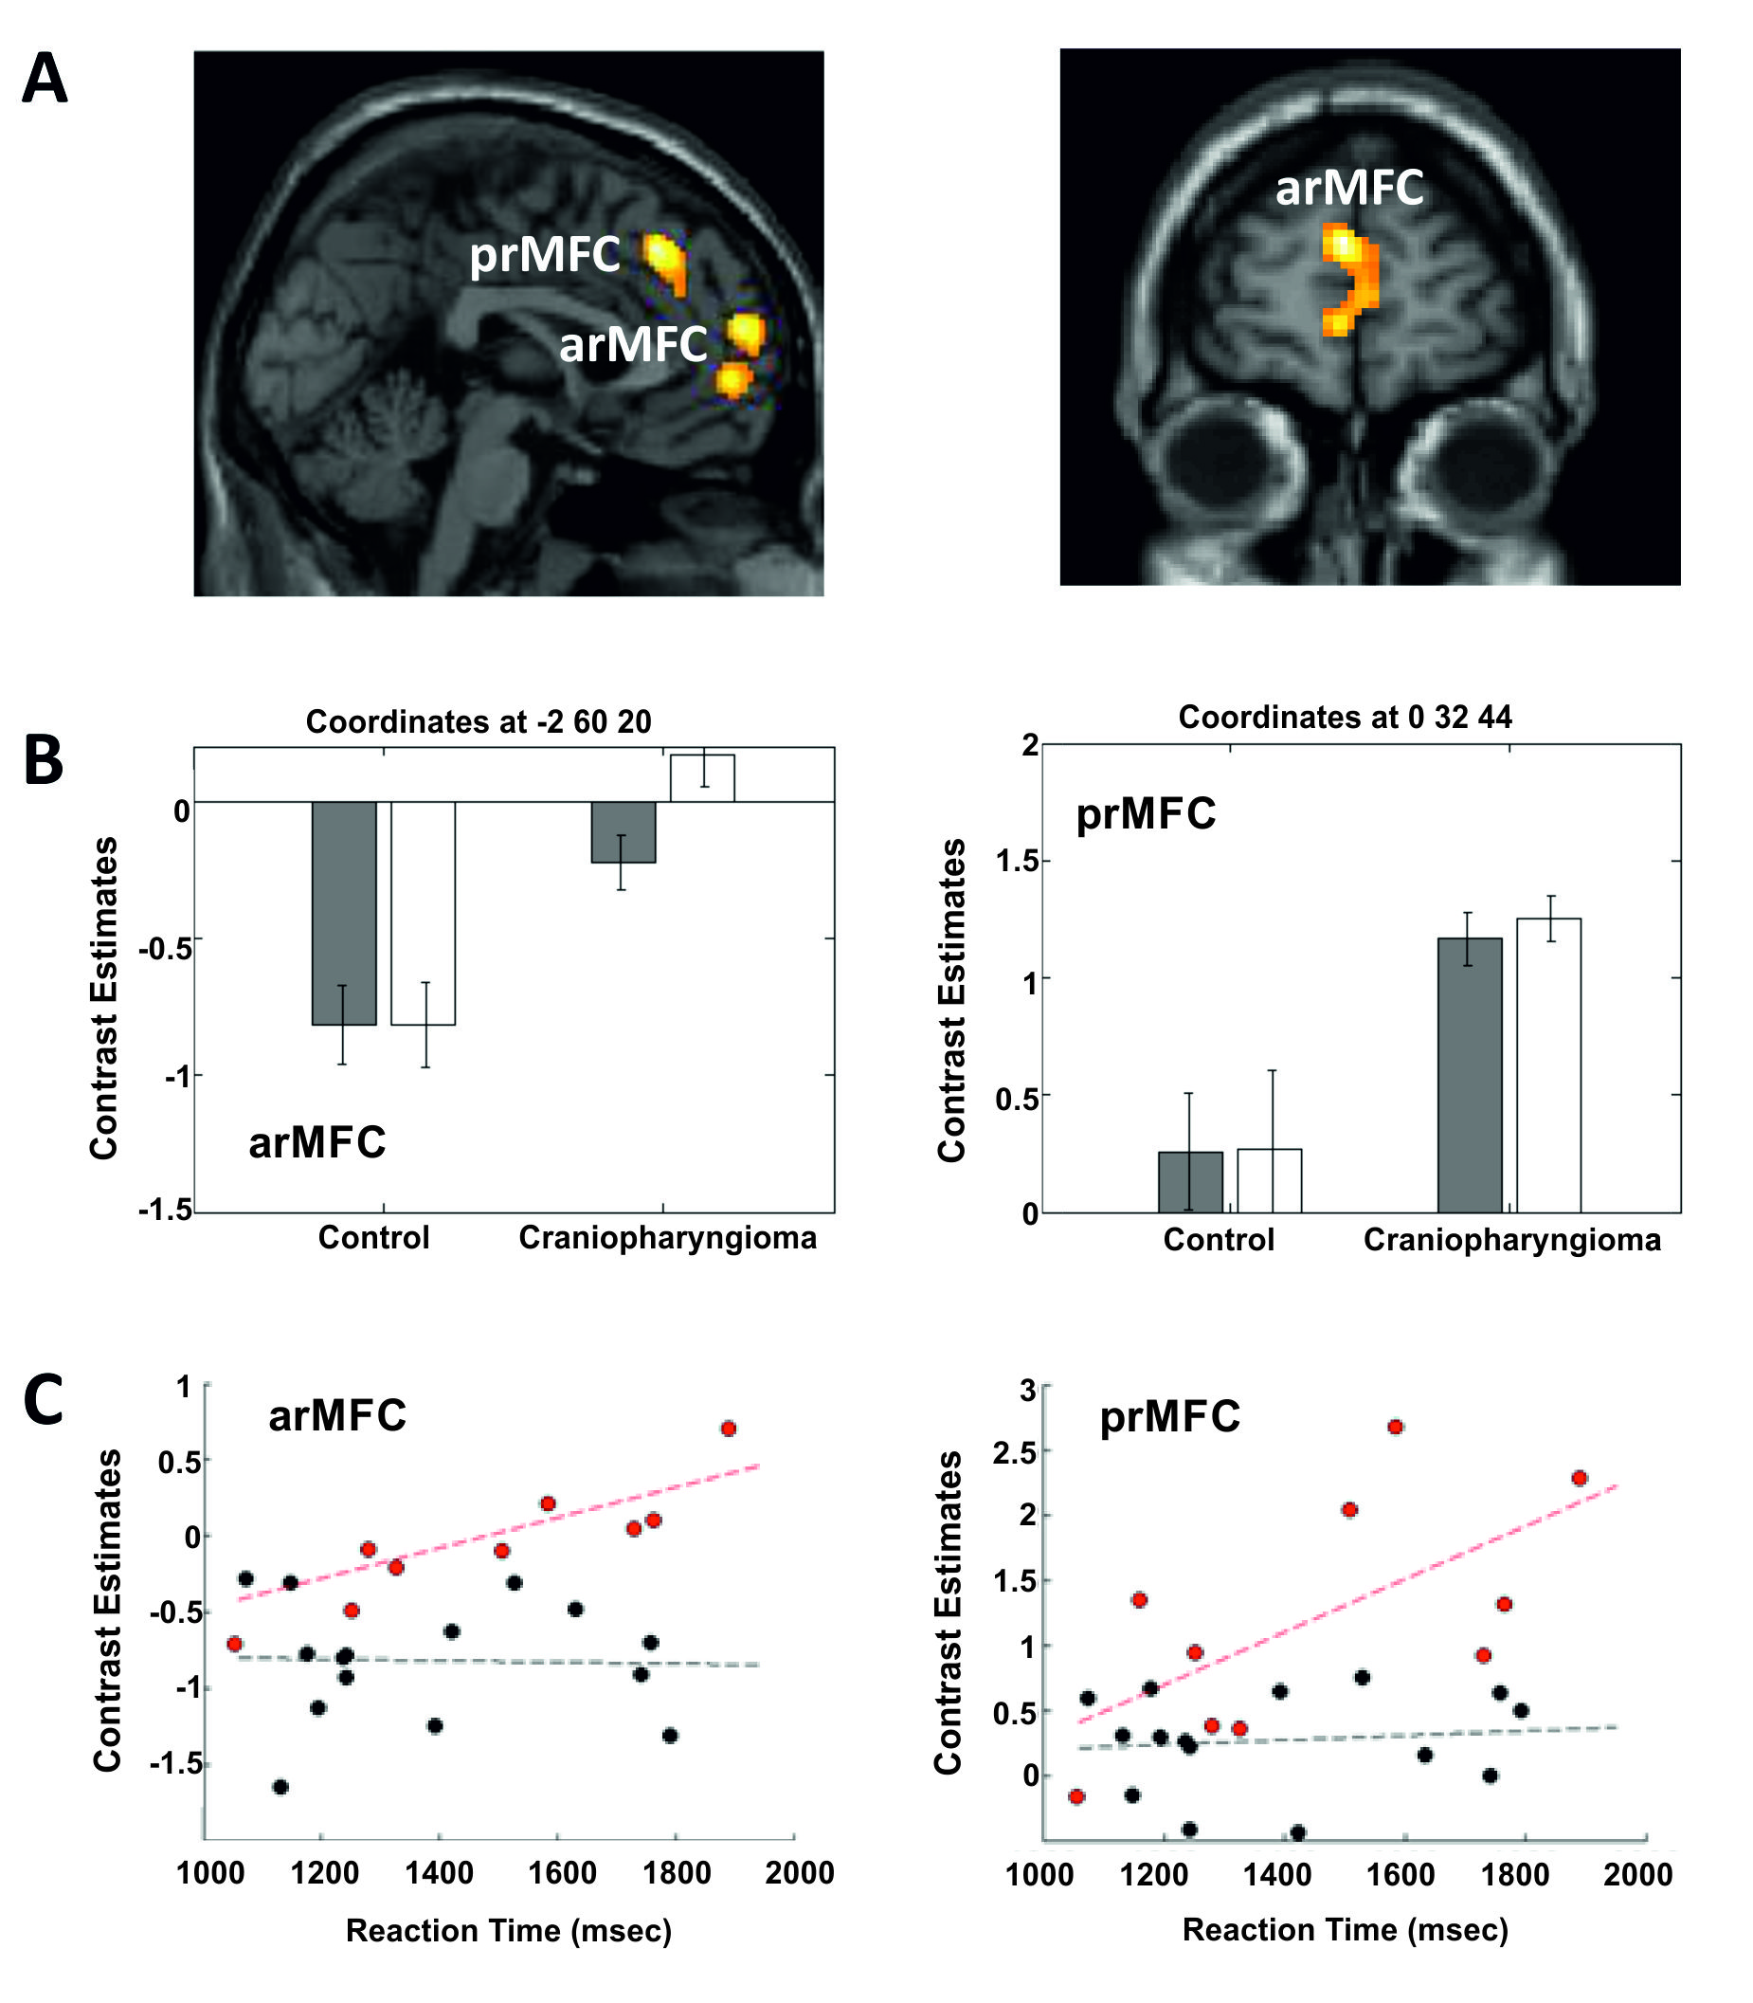
Remote Effects of Hypothalamic Lesions in the Prefrontal Cortex of Craniopharyngioma Patients
Probanden
Patientengruppe N=10, 17.8 J.
Kontrollgruppe N=15, 17.3 J
Aufgabe: Wiederkennen von Gesichtern: Alt oder Neu?
Ozyurt J, Lorenzen A, Gebhardt U, Warmuth-Metz M, Muller HL, & Thiel,CM (2014) Neurobiol Learn Mem. doi: 10.1016/j.nlm.2014.03.007

Slide 5
Zusammenfassung
Neuropsychologische Testung
Patienten zeigen Defizite, die mit einer Schädigung des Hypothalamus bzw. der Mammillarkörper assoziiert sind:
Spezifische Gedächtnisdefizite
Defizite in exekutiven Funktionen
Keine Unterschiede im IQ
fMRT-Studie
Patienten zeigen
Ein verändertes Muster kortikaler Aktivierung im medialen PFC
Stärkere funktionelle Kopplung zwischen dem Thalamus und dem arMFC
→ Mögliche Hinweise auf eine frontale Dysfunktion durch die hypothalamische Schädigung

Slide 8
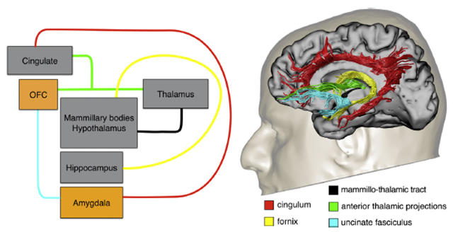
Catani et al., 2013

